Slide 1
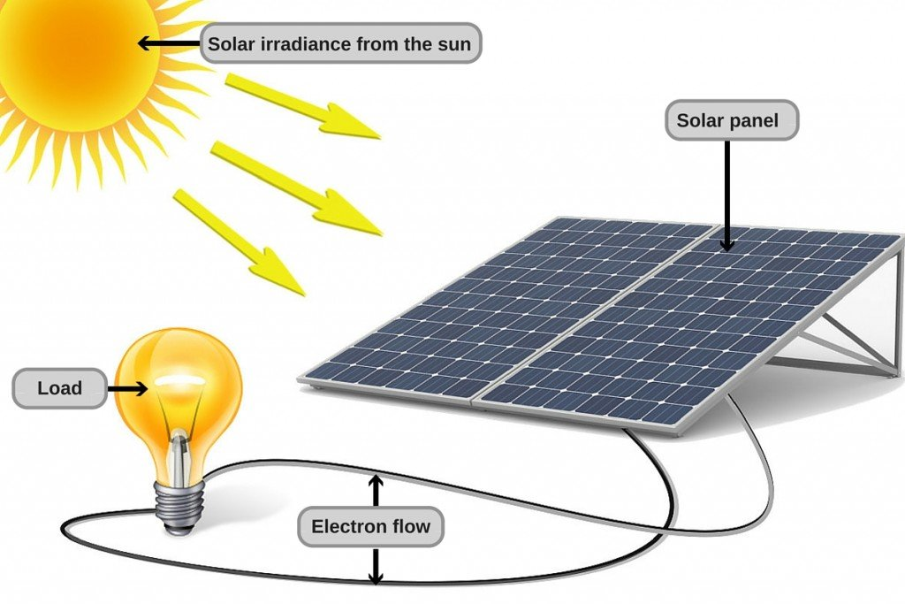
GÜNEŞ ENERJİSİ
Güneş 1,39 milyon km. çapında ve yeryüzüne yaklaşık 150 milyon km. uzaklıkta, sıcak gazlardan meydana gelmiş bir kütledir. Yüzey sıcaklığının yaklaşık 6000 ºC civarında olduğu bilinmektedir. Güneş enerjisinin dünyaya gelen küçük bir bölümü, insanlığın bütün enerji miktarını fazlasıyla karşılayabilecek güçtedir. En çarpıcı özelliği büyük bir potansiyele sahip olması ve tükenmez niteliğidir. Güneş enerjisi, güneş çekirdeğinde yer alan ve hidrojen gazını helyuma dönüştüren füzyon reaksiyonu sonucunda ortaya çıkan çok güçlü bir enerji kaynağıdır.

Slide 2
Dünya’nın Güneş Enerjisi Potansiyeli:
Dünyanın şekli ve güneş sistemi içindeki konumu, güneş ışınlarının yeryüzüne geliş açısını ve süresini etkilemektedir. Ayrıca atmosferin bulutluluk derecesi, yağışlar, havadaki nem oranı, toz partikül miktarı, morfolojik yapı, kayaçların petrografik özellikleri gibi daha pek çok coğrafi faktör de yeryüzünün her kesiminin güneş ışınlarından aynı ölçüde yararlanmasını engellemektedir. Dünya yüzeyindeki ortalama yıllık güneş radyasyonu miktarı ekvator ve çevresinde 2000-2500 KWh/m² ve daha üst enlemlerde ise 1000-1500 KWh/m² arasında değişmektedir.
Dünyanın güneş enerjisi yönünden en elverişli sahası, Ekvator’un 40˚ Kuzey ve 40˚ güney paralelleri arasındaki yerlerdir. Bu sahada güneş ışınları yer yüzeyine dik ve dike yakın gelmekte ve yeryüzünü uzun süre etkilemektedir. Bundan dolayı bu saha “Güneş Kemeri”, “Güneş Enerjisi Kuşağı”, “Güneş Kuşağı” olarak adlandırılmaktadır.
Dünya’ya güneşten, 150 milyon km kat ederek gelen enerji, bir yılda kullanılan enerjinin yaklaşık 15 bin katıdır.

Slide 3
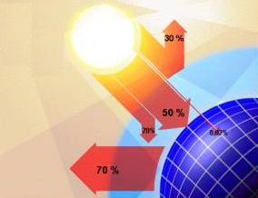
.
Güneş ışınımının tamamı yer yüzeyine ulaşamaz
%30 atmosfer tarafından geriye yansıtılır.
%20 atmosfer ve bulutlarda tutulur.
%50 atmosferi geçerek dünya yüzeyine ulaşır.
Güneş ışınları, rüzgar ve dalga enerjisi, hidroelektrik enerji ve biyokütle ile birlikte yenilenebilir enerji kaynaklarının büyük bölümünü oluşturur.

Slide 4
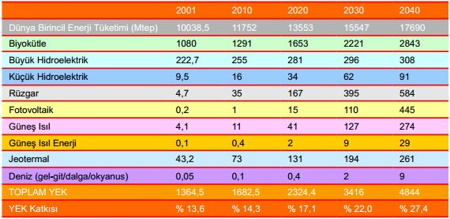

Slide 5
Güneş enerjisinden yararlanma konusundaki çalışmalar özellikle 1970’lerden sonra hız kazanmış, güneş enerjisi sistemleri, teknolojik olarak ilerleme ve maliyet bakımın dan düşme göstermiş ve güneş enerjisi çevresel bakımdan temiz bir enerji kaynağı olarak kendini kabul ettirmiştir
Son 10 yılda, dünyada güneş elektrik enerjisi kapasite artışı yaklaşık % 1000 olarak gerçekleşmiştir.
Dünyadaki en hızlı büyüyen enerji teknolojisi 2006 ve 2007 yıllarında toplam kurulu güçte yıllık % 50’den fazla artarak tahmini 7,7 GW’a ulaşan şebekeye bağlı güneş fotovoltaik (güneş pili) teknolojisidir. Bu, dünya çapında 1,5 milyon evin çatı güneş pilleri ile şebekeye enerji verdiği anlamına gelmektedir. 2009 yılı dünya güneş fotovoltaik enerjisi kapasitesinin 12 GW ‘ı aşacağı tahmin edilmektedir. (Demir, 2009)

Slide 6
Avantajlar | Dezavantajlar
Tükenmeyen ve temiz enerji kaynağıdır. | Enerji mevsimlere göre değişiklik gösterir.
Bol miktarda bulunur. | İlk yatırım sürecinde maliyetinin fazladır.
Dışa bağımlılığı yoktur. | İsteğe bağlı kontrol yoktur.
Kurulum maliyeti hariç ucuz bir kaynaktır. | Pahalı depolama gerektirir.
Nakliye problemi yoktur. | Büyük bir kurulum gerekir.
İş imkanı yaratır.

Slide 7
Güneş Enerjisinden Elektrik üretimi
PV
Fotovoltaik Güneş Panelleri
CSP
Yoğunlaştırılmış Güneş Termik Santrali
CPV
Yoğunlaştırılmış Fotovoltaik
Şebekeye bağlı Sistemler
Ada Pv Sistemleri
Parabolik Oluk
Çanak Sistemi
Güneş Kulesi
CSP
Yoğunlaştırılmış Güneş Termik Santrali

Slide 8
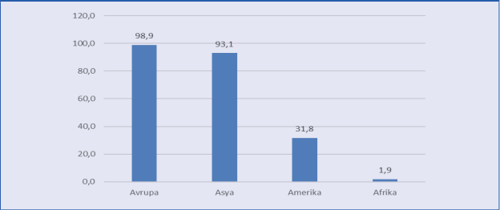
GÜNEŞ ENERJİSİ KURULU GÜCÜNÜN BÖLGELERE GÖRE DAĞILIMI (2015, GW)
Kaynak: Dünya Enerji Konseyi
Bölgesel ölçekte güneş enerjisi kurulu gücünde en fazla kapasite Avrupa kıtasında bulunurken, onu Asya ve Kuzey Amerika takip etmektedir.

Slide 9
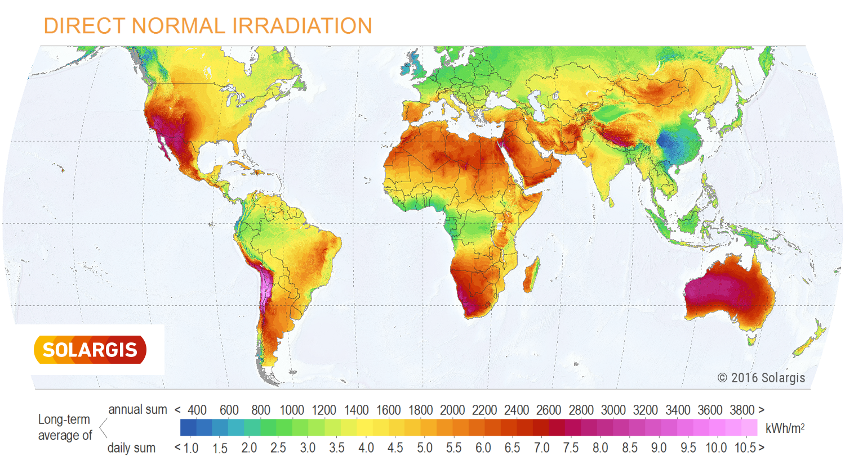
Dünyada Güneş Potansiyeli

Slide 10
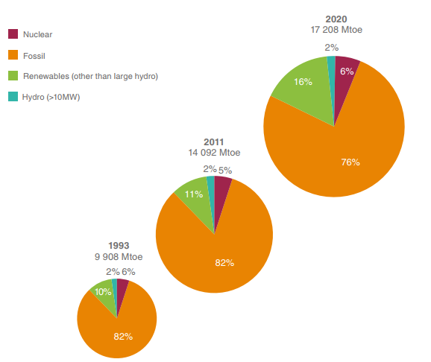
Kaynaklara Göre Küresel Toplam Birincil Enerji Arzı 1993, 2011 ve 2020
Kaynak: WEC Survey of Energy Resources 1993, World Energy Resources 2011 and WEC World Energy Scenarios to 2020

Slide 11
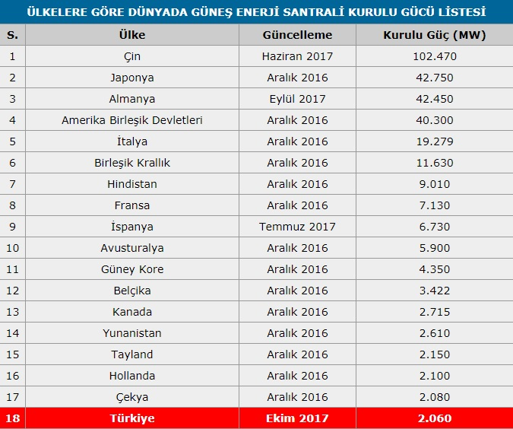

Slide 12
Türkiye’nin Güneş Potansiyeli
Türkiye konumundan dolayı güneş enerjisi bakımından yüksek bir potansiyele sahiptir. Türkiye’nin güneşlenme süreleri sene içerisinde değişiklik gösterse de yıllık olarak yaklaşık 2 bin 738 saattir. Ortalama olarak günlük 7,5 saat güneşlenme süresine sahip olan Türkiye’nin Almanya’dan yüzde 60 daha fazla güneş ışınlarından yararlanmaktadır.(Taktak., Ilı., 2017:2)
Türkiye’nin güneşten elektrik üretim potansiyeli yapılan hesaplamalar doğrultusunda en az 500 bin MW olarak tahmin edilmektedir.

Slide 13
Türkiye Toplam Güneş Radyasyonu
EİE, (2016)

Slide 14
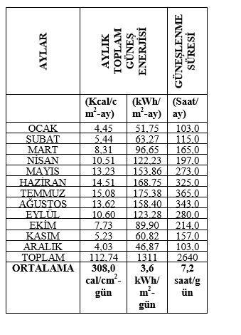
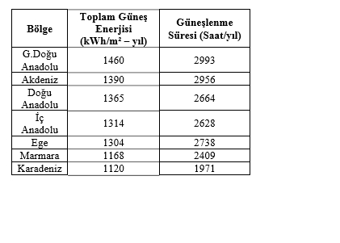
TÜRKİYE YILLIK GÜNEŞLENME MİKTARI
TÜRKİYENİN YILLIK GÜNEŞ ENERJİSİ POTANSİYELİNİN BÖLGELERE
GÖRE DAĞILIMI
Dinçer F., (2011:10)
Özsoy K., Acar E., (2017:3)

Slide 15
Elektrik Enerjisi Üretim Oranı
EİGM, Ağustos, (2017)

Slide 16
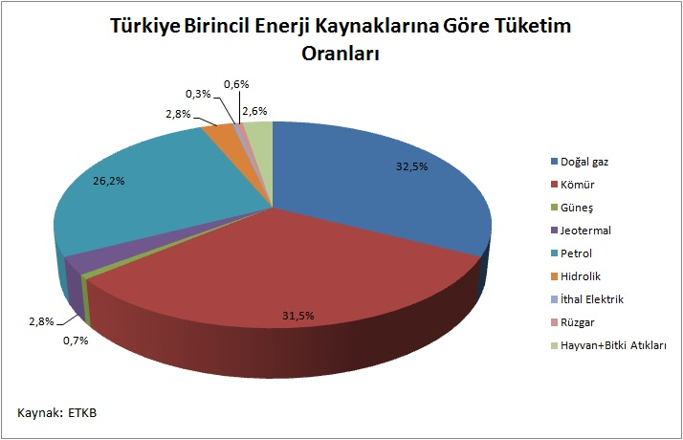

Slide 17
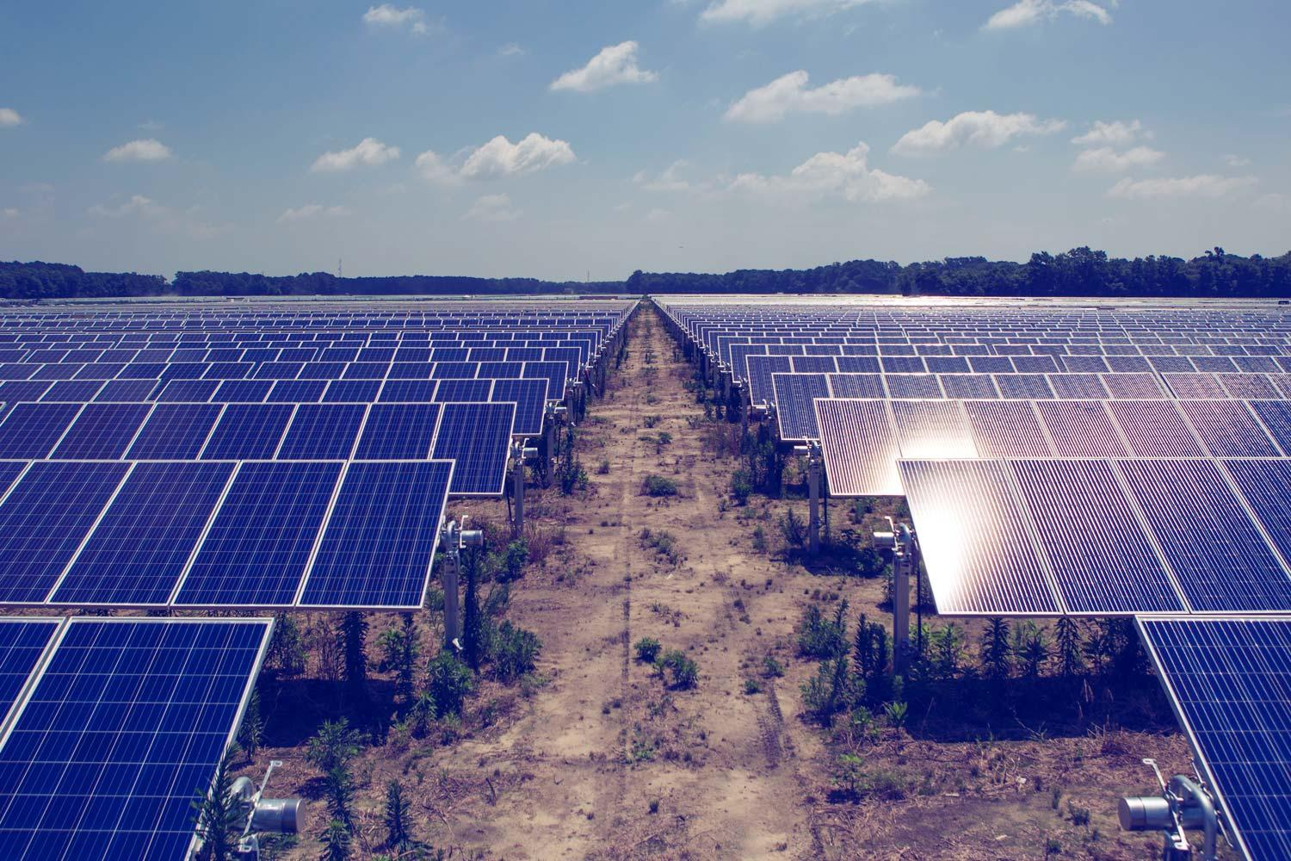
Türkiye’deki Mevcut Durum:
Ülkemizde 2016 yılı sonu itibariyle kurulu gücü 402 MW olan 34 adet güneş enerjisi santraline önlisans, kurulu gücü 12,9 MW olan 2 adet güneş enerjisi santraline lisans verilmiştir. Lisanssız elektrik üretim santrallerinin kurulmasıyla birlikte 2016 yılı sonu itibarıyla güneş enerjili santral sayısı 1.043 olarak görülürken bu santrallerin kurulu gücü ise 819,6 MW olup 2 adet lisanslı güneş enerjisi santrali ile birlikte toplam kurulu gücümüz 832,5 MW’a ulaşmıştır.(ETKB, 2017)

Slide 18
Karapınar Güneş Santrali Sahası
İhale sonrasında yapılacak proje kapsamında, Türkiye'de yılda minimum 500 megavat fotovoltaik modül üretim kapasitesine sahip fabrika kurulumu gerçekleştirilecek ve 10 yıl boyunca da Ar-Ge yapmak şartıyla Karapınar YEKA’da bin megavatlık bağlantı kapasitesi tahsisi yapılacak.
Şartnamede, ilk 500 megavattaki yerlilik oranının yüzde 60, ikinci 500 megavattaki yerlilik oranının da yüzde 70 olması hedefi yer alıyor. Proje ile 1,3 milyar dolarlık yatırım gerçekleştirilmesi beklenirken, kurulacak santralden yılda yaklaşık 1,7 milyar kilovatsaat elektrik üretilecek ve 600 bin evin ihtiyacı karşılanacak.
Sözleşme imzalanmasını takip eden 21 ayda kurulacak olan fabrikada üretilecek fotovoltaik modüller sahada kullanılacak.

Slide 19
Kaynakça:
Dinçer F., (2011), KSU Mühendislik Dergisi, Türkiye’de Güneş Enerjisinden Elektrik Üretimi Potansiyeli - Ekonomik Analizi ve AB Ülkeleri ile Karşılaştırmalı Değerlendirme:10)
Kılıç, F,(2015), GÜNEŞ ENERJİSİ, TÜRKİYE’DEKİ SON DURUMU VE ÜRETİM TEKNOLOJİLERİ, Kocaeli, s.32, 33
Demir, H. (2009). Dünya'da ve Türkiye'de Güneş Enerjisi. Dünya Enerji Konseyi Türk Milli Komitesi.
BP Statistical Review of World Energy 2016
ETKB,GüneşEnerjisiveTeknolojileri,(http://www.eie.gov.tr/yenilenebilir/g_enj_tekno.aspx)
FF Conserve Energy Future, (https://www.conserve-energy-future.com/)
http://www.enerji.gov.tr/index.php?dil=tr&sf=webpages&b=gunes&bn=233&hn=&nm=384&id=40695 adresinden alınmıştır
http://eusolar.ege.edu.tr/yenilenebilir_enerji_kaynaklari.html. (tarih yok). Ege Üniversitesi Güneş Enerjisi Enstitüsü:
http://eusolar.ege.edu.tr/yenilenebilir_enerji_kaynaklari.html adresinden alınmıştır
International Energy Agency. (2013). World Energy Outlook 2013

